Slide 1
Атомистическое моделирование динамики фотовозбуждённых состояний в новых материалах для солнечной энергетики
Департамент электронной инженерии

Slide 2
Цель работы:
Исследование динамики позиций и траекторий движения ионов в кристалле перовскита CsPbBr3.
Задачи
1) Анализ траекторий ионов, полученных методом молекулярной динамики, при помощи разработанных скриптов на языке Python.
2) Извлечение информации о положении ионов и расчет смещения ионов.
3) Анализ смещений и путей миграции ионов в межзёренной области кристалла перовскита CsPbBr3.

Slide 3
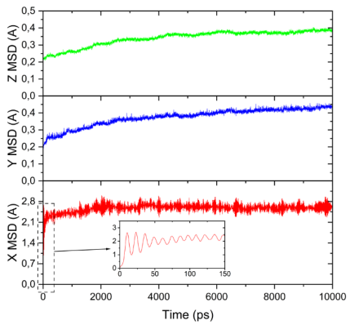
Анализ траектории движения ионов
Зависимость среднеквадратичного смещения, рассчитанного для всех атомов, от времени. Вставка – MSD по оси X во временном промежутке от 0 до 150 пс.
Среднеквадратичное смещение рассчитывается относительно начального положения, что дает возможность говорить о том, на сколько далеко от своего начального положения «убежал» атом.

Slide 4
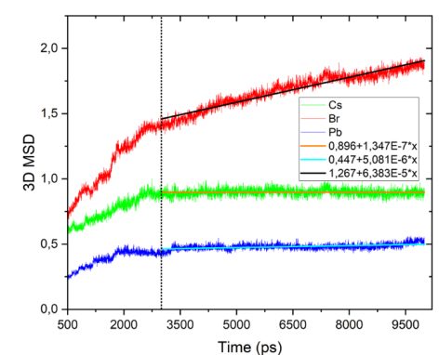
Анализ траектории движения ионов
Зависимость трехмерного среднеквадратичного смещения от времени для каждого типа атомов. Вертикальная линия – момент времени, когда структура считается стабильной.
наблюдается плавный рост MSD для каждого типа атомов, что говорит о процессе стабилизации, который заканчивается в 2500 пс.

Slide 5
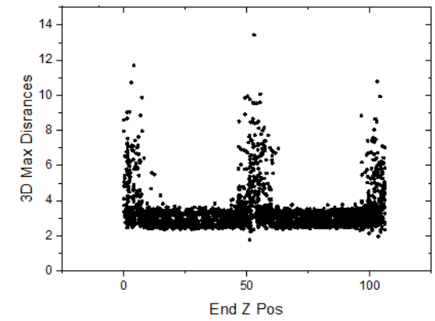
Анализ траектории движения ионов
Максимальное смещение на все временном промежутке для каждого атома Br от конечного положения атома по оси Z.
Результаты получены при помощи алгоритма пробежки вдоль массива с данными о перемещениях атомов и маркировки максимальных смещений для дальнейшего построения зависимости от конечного положения атомов

Slide 6
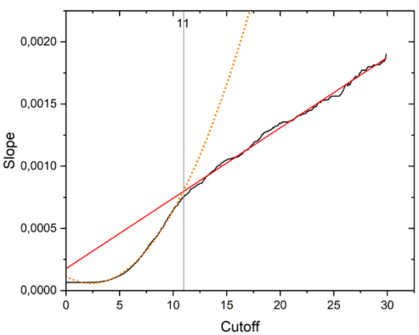
Анализ траектории движения ионов
Зависимость наклона аппроксимирующих прямых для MSD при разных значениях среза. Желтая линия – полином 3 степени. Красная линия – линейная аппроксимация значения после среза = 11.
атомы Br преимущественно обладающие высокими подвижностями группируются вдоль межзеренной границы, что горит о возможном факте движения данных атомов вдоль данной границы. хорошо различимы отличия между высокоподвижными и малоподвижными атомами, однако отделить их друг от друга графически невозможно

Slide 7
Результаты работы:
При помощи разработанных скриптов на языке Python был проведен анализ траекторий ионов, полученных методом молекулярной динамики. Также с помощью данных скриптов было проведено извлечение информации о положении ионов и расчет смещения ионов, а также анализ смещений и путей миграции ионов в межзёренной области кристалла перовскита CsPbBr3. Полученные результаты подтверждают миграцию атомов Br вдоль межзёренной границы, а также позволяют получить параметр разделения высокоподвижных атомов Br от малоподвижных.

